Slide 1
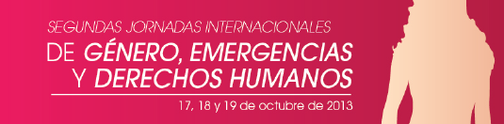
VIH-Sida
estrategias de educación y prevención focalizada
Dr Omar Sued
Fundación Huésped

Slide 2
Contenidos
Epidemiología
Conceptos básicos
Precauciones universales
Manejo de la exposición
El cambio del espectro de VIH

Slide 3
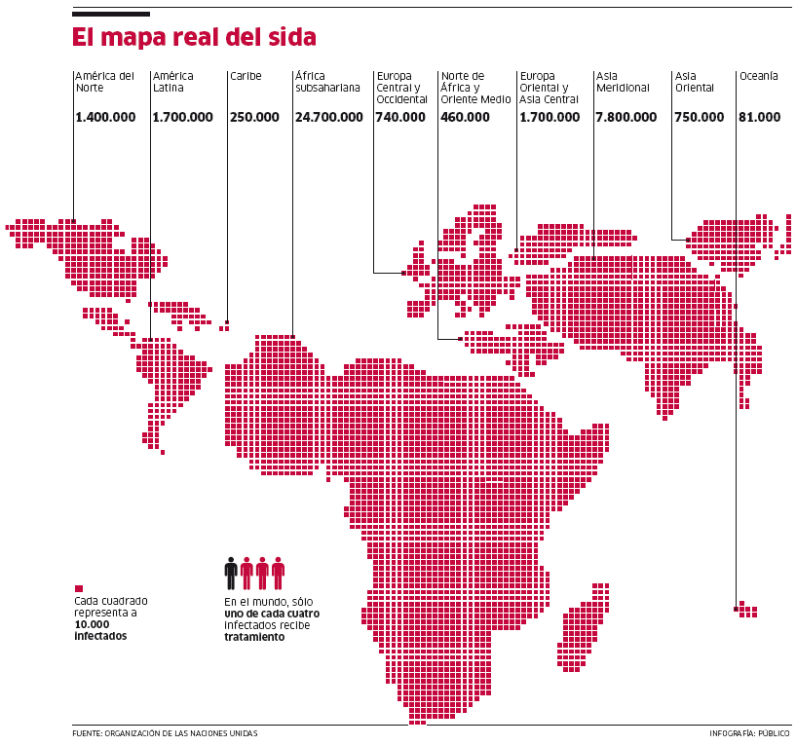
TOTAL: 31,6 millones

Slide 4
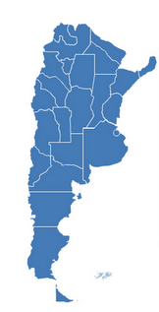
La epidemia en Argentina
Población
total de la Argentina
40.412.376
110 mil 4 de cada mil adultos
Personas tienen VIH en Argentina
Infectadas
50% no lo sabe
30 mil
Personas reciben TARV
69% sector público
31% seguridad social y prepagas
Epidemia concentrada en los principales aglomerados urbanos de todas las jurisdicciones.
Hay 1,9 varones por cada mujer diagnosticada.
Promedio de edad de nuevas infecciones en los dos últimos años: 34 años los varones y 31 años las mujeres.
El 20% son menores de 24 años y el 21% son mayores de 45 años (nuevas infecciones 2009-2011).
5.500 diagnósticos nuevos de infección por VIH se notifican cada año a la DSyETS.
Mueren 1.400 personas de sida por año, y se infectan 100 niños/as por transmisión vertical por año.
Ley 25.543: obligatoriedad del ofrecimiento del test del VIH a la mujer embarazada (2001).
Boletín sobre el VIH-sida en la Argentina. Nº 29 Año XV. Diciembre de 2012.
DSyETS: Dirección de Sida y Enfermedades de Transmisión Sexual del Ministerio de Salud de la Nación

Slide 5
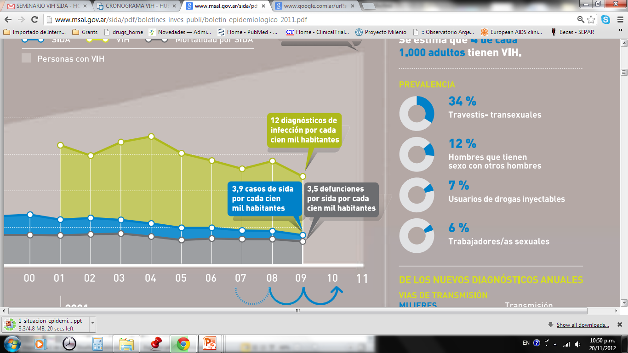
Situación de la epidemia de VIH en la Argentina
110.000 personas con VIH
0,4% de los adultos

Slide 6

Promedio de notificaciones de VIH/sida y de defunciones los últimos 5 años y acumulado
 |  | Anuales | Acumulado
 |  | 40.117.096
 | Casos | 5.500 | 40.910 (1991-2010)
 | Tasa | 14,2 x 100 mil
 | Casos | 1.900 | 54.418 (2001-2010)
 | Tasa | 4,8 x 100 mil
 | Defunciones | 1.400 | 27.000 (1990-2009)
 | Tasa | 3,5 x 100 mil
Población 2010
Diagnósticos de VIH
Casos de sida
Defunciones por sida

Slide 7
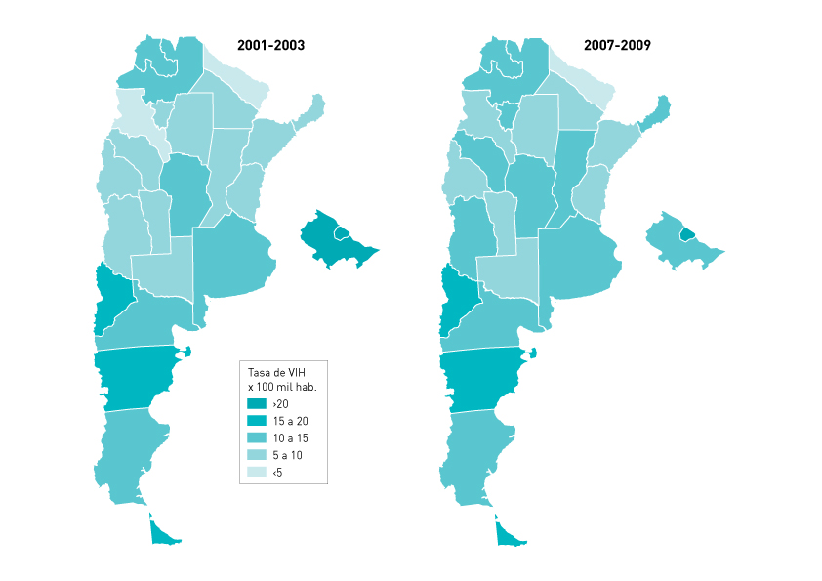
Tasa de VIH por jurisdicción, Argentina 2007-2009
Distribución geográfica de las infecciones por VIH según año de diagnóstico, Argentina 2009-2010

Slide 8
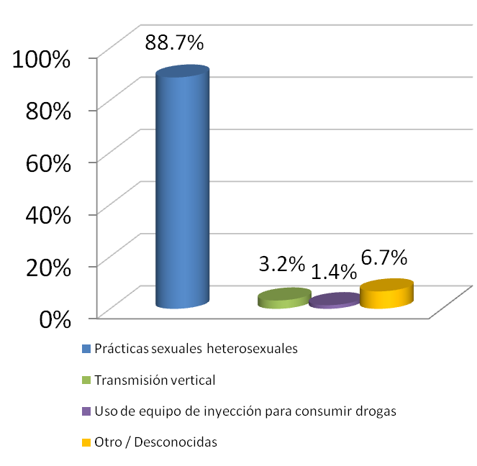
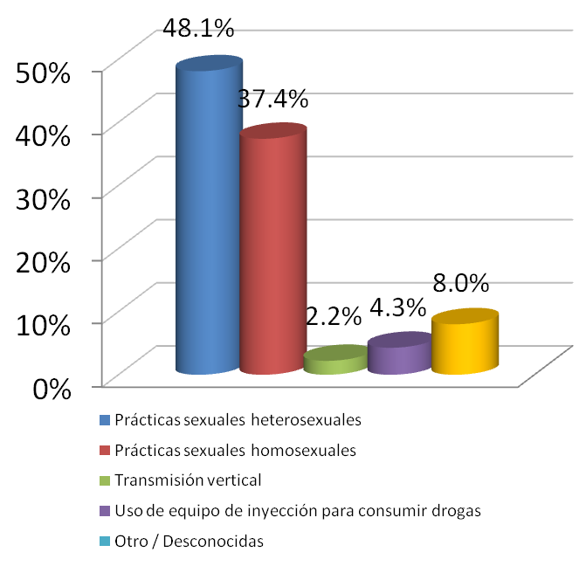
Vías de transmisión de VIH, Argentina 2008-2010
Varones
Mujeres

Slide 9
VIH/sida y género
Aunque el VIH afecta tanto a los hombres como a las mujeres, las mujeres son más vulnerables debido a razones biológicas, epidemiológicas y sociales.
La epidemia es alentada por situaciones donde las políticas macroeconómicas han llevado a un incremento en las disparidades de género.
La mayoría de las mujeres se infectan por vía sexual a través de relaciones no protegidas.

Slide 10
Historia Natural de la Enfermedad

Slide 11
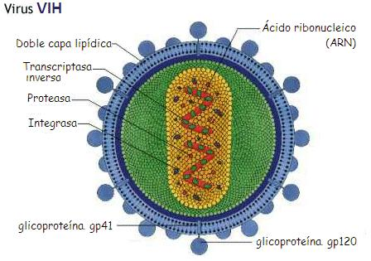
Virus de la Inmunodeficiencia Humana

Slide 12
Diseminación del VIH
2 días
3 días
Mucosa
Cerebro
Transporte de virus a los nódulos linfáticos regionales
Bazo
Linfocito CD4+
Célula dendrítica
Nódulos Linfáticos
Fusión de células dendríticas y linfocitos CD4 +
Diseminación de la infección
al activarse el CD4+
Tejido linfoide asociado al intestino
Infección selectiva por cepas R5
Entrada de virus
las células infectadas en el torrente sanguíneo
Exposición de la mucosa a cuasi especies del VIH-1
Difusión generalizada
Adaptado de Kahn et al., NEJM 1998; 339(1): 34

Slide 13
Historia natural de la infección por VIH
Infección
primaria
Muerte
Síndrome de infección
10⁷
10⁶
10⁵
10⁴
10³
10²
1200
1100
1000
900
800
700
600
500
400
300
200
100
0
aguda, diseminación viral
Enfermedades
oportunistas
Latencia clínica
Copias ARN VIH por ml de plasma
Linfocitos CD4
Síntomas
constitucionales
Linfocitos CD4 + (cels/mm3
Carga Viral
3 6 9 12
años
semanas
Fauci et al 1996
Notes:
Media...SIDA 10 años
20%...20 años LTNP
20%... antes 5 años
5%...NP

Slide 14
Evolución de la infección al sida
Progresión típica (60-70%): 10-11 años
Progresión rápida (10-20%): <5 años
Progresión lenta (5-15%): >15 años
No progresores (1%) o elite controllers
VIH no es sinónimo de SIDA

Slide 15
SIDA
Síndrome de Inmunodeficiencia Adquirida
Una persona que vive con VIH
no necesariamente tiene SIDA
El SIDA es un estado AVANZADO de la enfermedad

Slide 16
Enfermedades
Marcadoras de Sida

Slide 17
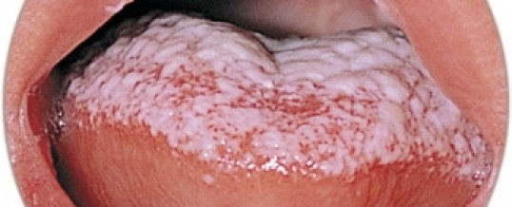
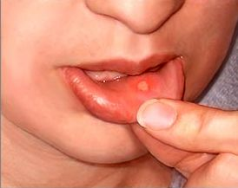
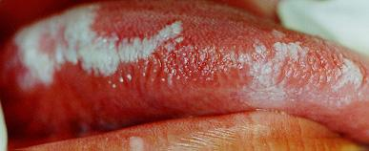
Manifestaciones orales

Slide 18
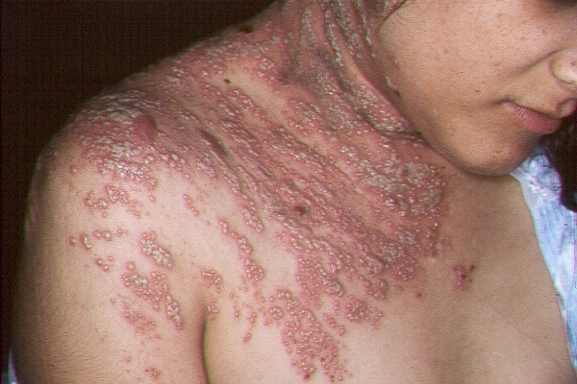
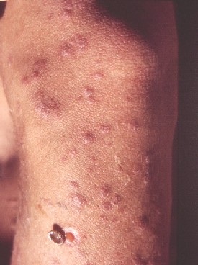
Manifestaciones cutáneas

Slide 19
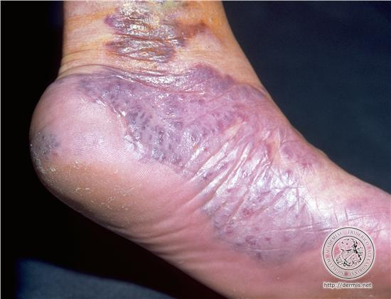
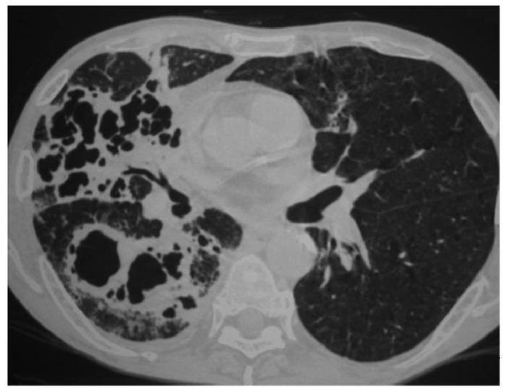
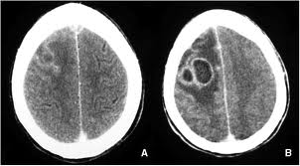
Otras Manifestaciones

Slide 20
Prevención

Slide 21
Vías de transmisión
Sexual
Vertical = vía perinatal o materno-infantil (embarazo, parto, lactancia)
A través de sangre y productos de sangre contaminados con el virus. Incluye transfusiones de sangre o productos de sangre, uso de agujas contaminadas y tatuajes

Slide 22
El VIH NO SE TRANSMITE por:
Compartir alimentos y utensilios
Tomar mate
Picaduras de insectos
Abrazar, saludar, besar
Compartir el mismo espacio en el trabajo o la escuela
Compartir la ropa, la cama, el maquillaje, el peine
Nadar en sitios públicos
Compartir un baño público

Slide 23

Las tres vías son prevenibles
Formas de Prevención:
Vía Sexual: Usar siempre preservativo y lubricante a base de agua (el aceite rompe el látex) desde el inicio al final de la relación sexual. Riesgo con sexo oral.
Vía Sanguínea: usando elementos descartables o esterilizados, por ejemplo cuando se realiza tatuajes o piercing, no compartiendo máquinas de afeitar.
Vía materno-infantil: La mujer embarazada puede hacerse el test de VIH al inicio del embarazo y con la medicación y atención adecuada, el bebé puede nacer sano en el 98% de los casos.

Slide 24

Estrategias para disminuir la transmisión sexual
Utilizar preservativo y lubricante acuoso desde el inicio al final.
Conocer la situación serológica de la pareja
Educación sexual
Expansión del Tratamiento

Slide 25
Riesgo de transmisión de VIH parejas serodiscordantes no tratadas
Carga Viral | Transmisión / 100 personas-año
<400 copias/ml | 0
400-3.500 copias/ml | 4,8
3.500-50.000 copias/ml | 14,0
>50.000 copias/ml | 23,0

Slide 26
Prevención en el ámbito ocupacional
¿Que hacer?

Slide 27
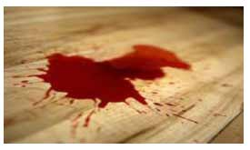

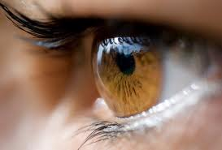
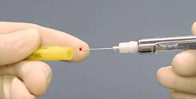
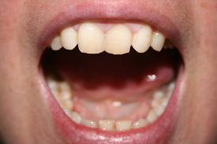
Hay que saber que transmite
Sangre o líquidos biológicos potencialmente infecciosos
En emergencias, las condiciones de luz y otras circunstancias incontroladas pueden evitar que se pueda diferenciar líquidos con o sin sangre
Punción
Exposición mucosa

Slide 28
LIQUIDOS BIOLÓGICOS POTENCIALMENTE INFECCIOSOS
Sangre
Líquido cefalorraquídeo (LCR)
Líquido sinovial
Líquido pleural
Líquido pericárdico
Líquido peritoneal
Líquido amniótico
Leche materna
Semen o fluídos vaginales

Slide 29
NO TRANSMITEN EL VIH
Materia fecal
Orina
Saliva
Lágrimas
Sudor
Exposición de sangre en piel sana
Salvo en caso que presenten sangre visible
Debido a la dificultad de diferenciar los líquidos en algunas situaciones de emergencia considerar a todos como potencialmente infecciosos

Slide 30

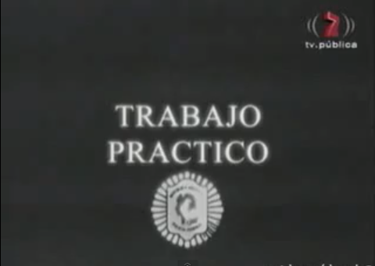
¿Con que pacientes tener cuidado?
¿Cual de los dos es el adicto a drogas?

Slide 31
IMPORTANTE!!!!!!!
Considerar a CUALQUIER individuo como potencialmente infectante

Slide 32
¿Qué es el estigma y qué es la discriminación?
Estigma (Atributo social)
Construcción social sobre aquellos que poseen una marca real o simbólica (por ejemplo vivir con VIH), considerada negativa, que desprestigia profundamente y que es impuesto por diferentes formas de poder.
  Anclado en metáforas y grupos previamente estigmatizados (gays, Trans, usuarios de drogas, trabajadoras sexuales), vinculado con la muerte, la sexualidad, la desfiguración, el los otros, la fragilidad, el dolor, el pecado, la pobreza, la desinformación.
Discriminación (son las acciones)
Puesta en práctica (acción u omisión) de separar, menospreciar y vulnerar derechos humanos a quienes portan un estigma (ejemplo el VIH)
  maltrato, denegación de atención o derechos, detención, condena, agresiones físicas y psicológicas, hasta asesinato y muerte.

Slide 33
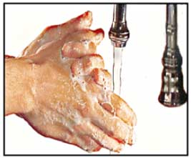

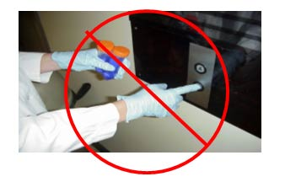
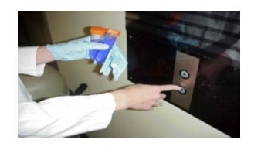
Como empezar a cuidarse
LAVARSE LAS MANOS: DESPUES DE CUALQUIER PROCEDIMIENTO EN EL QUE SE PUDO HABER TENIDO CONTACTO CON SANGRE O CUALQUIER OTRO FLUÍDO CORPORAL
USAR GUANTES: AL EXAMINAR MEMBRANAS, MUCOSAS O PIEL NO INTACTA DE TODOS LOS PACIENTES

Slide 34
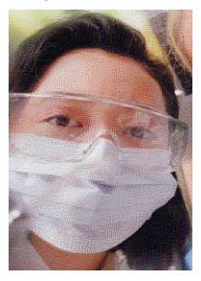
USAR BARBIJO Y PROTECCIÓN OCULAR
Durante los procedimientos que puedan generar aerosoles de sangre u otros fluídos corporales deben utilizarse las precauciones universales para la exposición de membranas mucosas, boca, nariz y ojos.

Slide 35
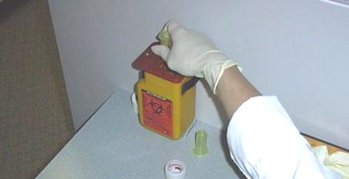
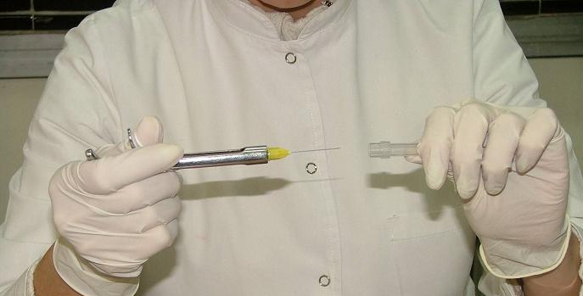
PREVENCIÓN DE PUNCIONES
PARA PREVENIR LA PUNCIÓN CON AGUJAS, ÉSTAS NO DEBEN SER REENCAPUCHADAS, O REMOVIDAS DE LA JERINGA NI DEBE EFECTUARSE OTRO MANIPULEO CON LA MANO.

Slide 36
¿Qué pasa cuando sufro una exposición?

Slide 37
Factores asociados al riesgo
Estatus del Paciente Fuente
Riesgo del accidentado
Tiempo y tipo de Exposición
Heridas punzantes:
Aguja hueca
Sangre visible
Tiempo de consulta
Lo antes posible
Hasta 72hs
HIV
HIV CV alta o virus resistente
Hepatitis B
Hepatitis C
Vacuna Hepatitis B
Serología HIV, HBV, HCV

Slide 38
Riesgo de transmisión por punción con sangre
Hepatitis B (HBsAg+) 30%
Hepatitis C 3%
HIV 0.3%

Slide 39
MAYOR RIESGO (VIH)
Punción con aguja hueca y de gran calibre
Sangre visible
Punciones arteriales
Pacientes VIH avanzados o con carga viral alta
Contacto mucoso
Agujas sólidas
Mordeduras
Pacientes con baja carga viral

Slide 40
VIH en Fluidos Corporales
Número promedio de partículas de VIH por ml de los siguientes fluidos corporales
Sangre
18.000
Semen
11.000
Fluidos vaginales
7.000
Líquido
Amniótico
4.000
Saliva
1

Slide 41
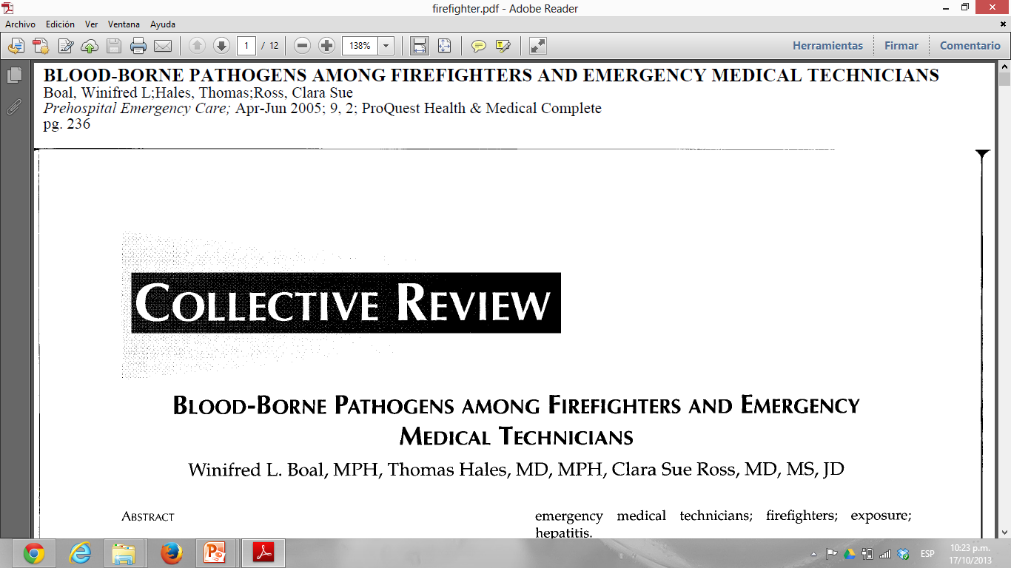
Riesgo de algún accidente
Paramédico 180-360/1000 años
Bombero paramédico 104/1000 años
Bombero NO paramédico 11/1000 años

Slide 42
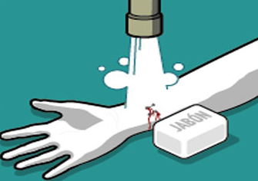
Medidas inmediatas
Identificar la fuente
Lavar con agua y jabón
Notificar el accidente
Acudir a urgencias lo antes posible

Slide 43

La fuente es necesaria para definir la conducta (HIV-HBV-HCV)
-
No preocupa
?→ -/+
Buscar la fuente para hacer el test (rápido para HIV y HBV)
?
?→ ?
Decidir profilaxis según el riesgo
+
Iniciar profilaxis lo antes posible (1 a 72hs)

Slide 44
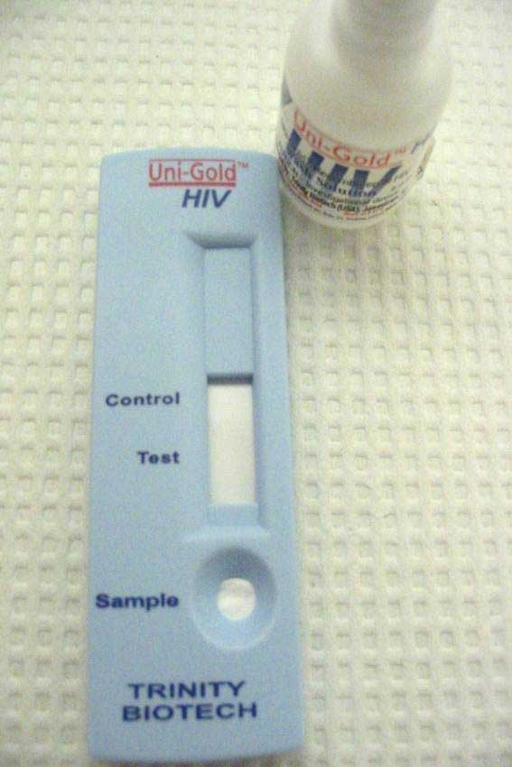
¿Qué se hace?
Se evalúa la fuente (test rápido)
Se evalúa el paciente
Se inicia tratamiento inmediato (kits de emergencia para 3 días)
Se cita con un Infectólogo dentro de las 72 hs para decidir si continua el esquema
El infectólogo indican tratamiento para HIV durante un mes si corresponde y evalúa serologías y hepatitis
Control al mes, a los 3 meses y 6 meses

Slide 45
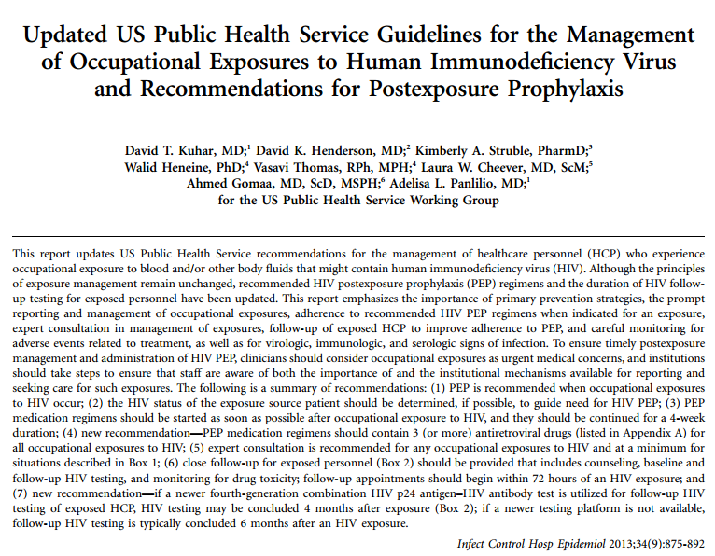

Slide 46
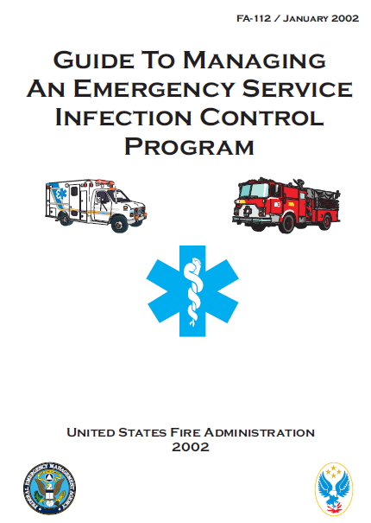
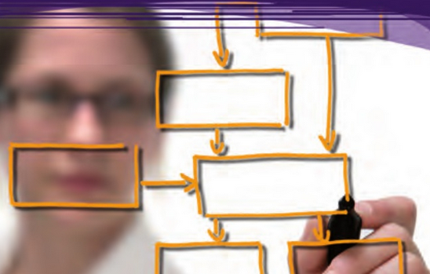
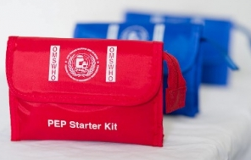
¿Como prepararse para los riesgos?
Vacuna de Hepatitis B
Contar con un plan de prevención escrito
Establecer circuitos y responsables
Contar con kits de emergencia

Slide 47
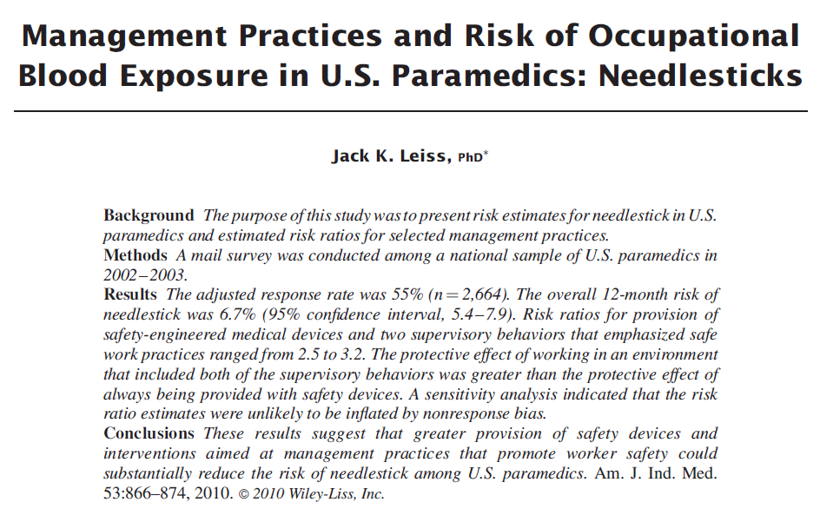

Slide 48
El cambio del VIH de enfermedad aguda a crónica

Slide 49
En 30 años mas de 25 fármacos para tratar el VIH
DLV
NVP
ETV
ddC
ABC
TDF
ZDV
d4T
RTGV
ddI
3TC
EFV
FTC
’87
’88
’89
’90
’91
’92
’93
’94
’95
’96
’97
’98
’99
’00
’01
’02
’03
’04
’05
’06
’07
08
NRTI
SQR
NFV
LPV/r
ATV
NRTI
NRTI
NRTI
NNRTI
NNRTI
FPV
DRV
PI
APV
PI
TPV
PI
RTV
Entry
inhibitor
Entry
inhibitor
T-20
MVC
IDV
Integrase
inhibitor
Notes:
Speaking Notes:
Once again you see all the ARVs currently approved for use in the US market, this time mapped by their year of release.
Note that from 1987 to 1995, the first 5 ARV drugs developed were all nucleoside analogues.
Thus, when the idea of combining drugs together arose, the first combinations utilized drugs that were then available, i.e., a pair of nucleosides: either zidovudine (Retrovir) and zalcitabine (Hivid), didanosine (Videx), or lamivudine (Epivir), or the combination of lamivudine (Epivir) and stavudine (Zerit).

Slide 50
Tratamiento antirretroviral
Son drogas que actúan en distintos lugares del ciclo viral.
Siempre se usan en combinación (al menos tres drogas)
Objetivos:
  Disminuir la carga viral
  Aumentar los CD4
  Evitar infecciones oportunistas y otras complicaciones asociadas al VIH

Slide 51
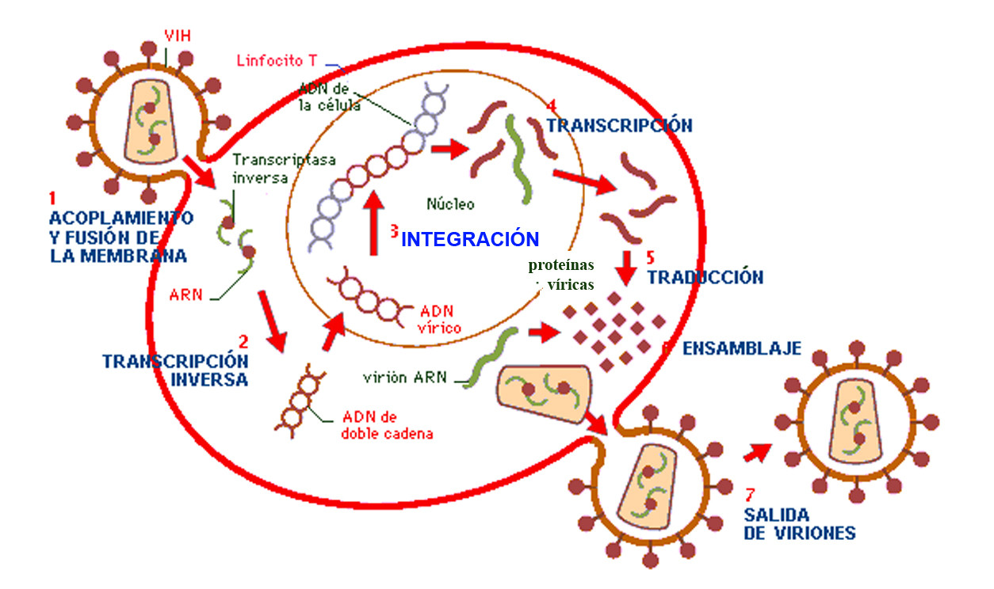
Ciclo Vital del VIH
Inhibidores de la entrada
Inhibidores de la Integrasa
CONTACTO
FUSIÓN Y ENTRADA
RETRO TRANSCRIPCIÓN
Inhibidores de la TR
INTEGRACIÓN
TRANSCRIPCIÓN
LIBERACIÓN DE PROGENIE VIRAL
PROCESAMIENTO
DE PROTEÍNAS
TRADUCCIÓN
GEMACIÓN
ARMADO DE PROTEÍNAS Y GENOMA
NUEVO HIV-1
Inhibidores de la Proteasa
Notes:
The new virus particle is released to go on to infect further host cells.
Reference:
Human Virus Guides: Human Immunodeficiency Virus. International Medical Press 2003.

Slide 52
Beneficios de la Terapia Antirretroviral
Reduce
mortalidad
Reduce
morbilidad
Reduce
hospitalización
Mejora calidad de vida

Slide 53
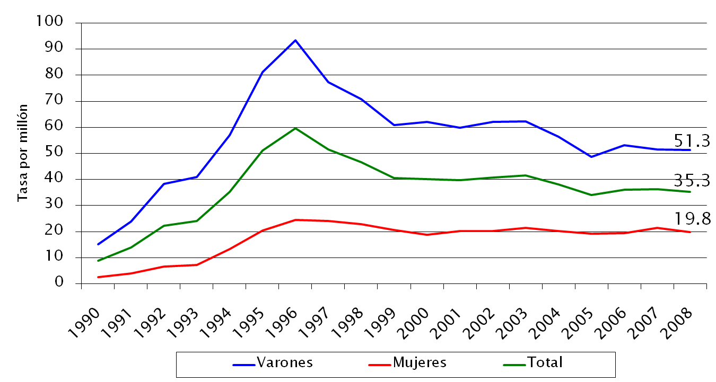
Tasa de mortalidad por sida por millón de habitantes según sexo - Argentina (1990-2008)
5.000 mil nuevos diagnósticos por año. 1.400 muertes anuales.

Slide 54
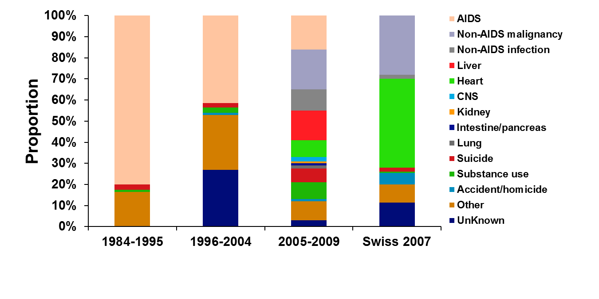
Dismininución de Muertes Relacionadas a SIDA,
Incremento de no Relacionadas
Causas de muerte en el Swiss HIV Cohort Study
en 3 diferentes periodos, y en la población suiza en 2007
Years of Death of HIV+ Persons Versus Swiss Population
Ruppik M, et al. 18th CROI; Boston, MA; February 27-March 2, 2011. Abst. 789.
Notes:
54
Background: Data on causes of death influence priorities in medical care and preventive measures. We aimed to describe characteristics of participants of the Swiss HIV Cohort Study (SHCS) who died between 2005 and 2009, and to study causes of death.
Methods: The SHCS is a prospective observational database established in 1988. Causes of death were previously documented, but the SHCS started to more comprehensively collect data associated with death in 2005 using the structured CoDe questionnaire (www.cphiv.dk/CoDe/tabid/55/Default.aspx). Because autopsy rates are decreasing, and many patients die outside the institution providing HIV care, the CoDe documentation aims to collect all necessary clinical data to determine immediate, contributing, and underlying causes of death.
Results: A total of 459 (5.1%) of 9053 SHCS participants under follow-up between 2005 and 2009 died. Characteristics of persons who died were: 340 male, 119 female; median age at death, 47 years (IQR 42 to 56); median duration since diagnosis of HIV infection, 13.9 years (range 0 to 27); ever on ART, 93%; median duration of ART, 9.5 years (IQR 5.5 to 12.2); median last CD4 count before death, 251 (114 to 430) cells/μL; HIV transmission risk, IDU (44%), heterosexual (28%), MSM (24%); hepatitis C virus (HCV) infection, 44%; active hepatitis B virus (HBV) infection, 11.1%; smoking, 65%; and former smoking, 17%. Autopsies were done in 89 (19%) deaths. Underlying causes of death were: non-AIDS-defining malignancies (n = 87, 19.0%), including hepatocellular carcinoma, n = 13 (2.8%); AIDS (n = 74, 16.1%); liver diseases (excluding hepatocellular carcinoma) (n = 68, 14.8%); non-AIDS-defining infections (n = 42, 9.2%); heart disease and stroke (n = 35, 7.6%); alcohol and substance use (n = 33, 7.2%); suicide (n = 29, 6.3%); other (n = 77, 16.7%); and unknown (n = 14, 3.1%). Proportions of causes of death are shown in the figure, stratified in patients with (n = 202) and without (n = 244) HCV co-infection (HCV status missing, n = 13). Median age at death increased from 45 years (IQR 41 to 52) in 2005 to 49 (44 to 56) in 2009; median CD4 counts increased from 257 (118 to 429) in 2005 to 321 (157 to 519) in 2009.
Conclusions: Malignancies were the most important underlying cause of death (total of non-AIDS + AIDS-malignancies = 25.5%), whereas AIDS-related deaths decreased to 15%. HCV co-infection substantially influenced the distribution of causes of death. The median CD4 count at time of death was increasing over calendar years to a value of modest cellular immunodeficiency (321 cells/μL).
54

Slide 55
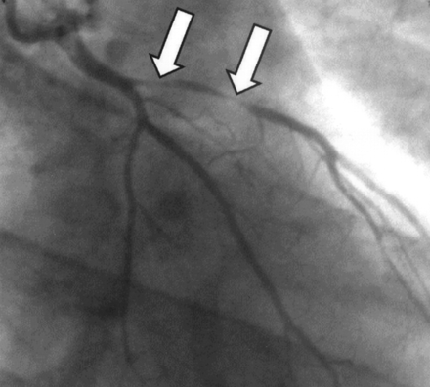
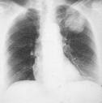

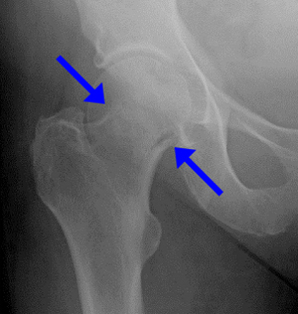
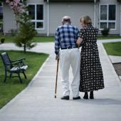
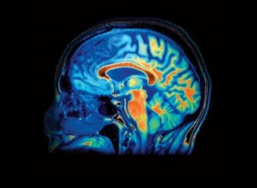
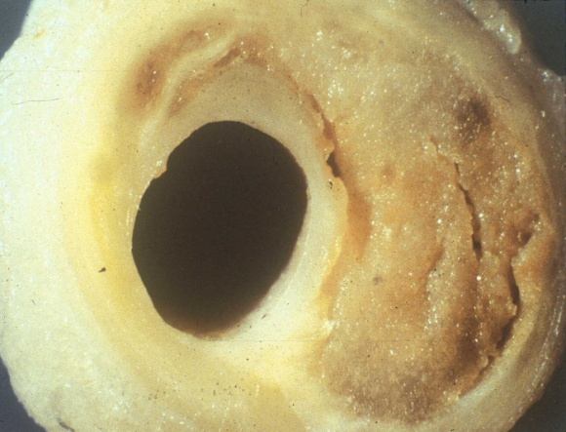
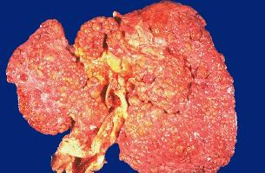

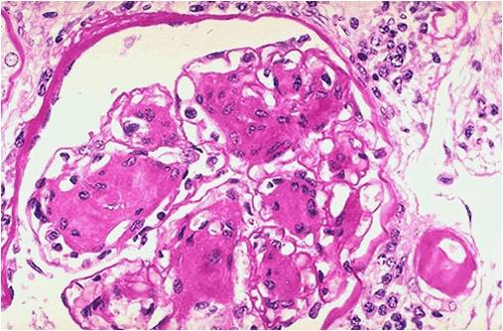
Canceres
“no marcadores”
Osteoporosis
ECV
Depresion
Diabetes mellitus
Fragilidad
Trastornos Cognitivos
Hepatopatia cronica
Nefropatia cronica

Slide 56
No olvidar
El riesgo ocupacional incluye otras enfermedades infecciosas y no infecciosas
  Tuberculosis
  Enfermedad cardiovascular (Tabaquismo, obesidad, hipertensión)
  Abuso de sustancias
  Bornout
  Accidentes

Slide 57
Violencia contra las mujeres
Sistema de Referencia Nacional
Consejo Nacional de la Mujer (CNM): (011) 4342-9010/9098/9120 cnm@cnm.gov.ar
137: línea del Programa Las Víctimas contra las Violencias del Ministerio de Justicia de la Nación
Oficina de Violencia Doméstica de la Corte Suprema: (011) 4370-4600 - int 4510 al 4514

Slide 58
MUCHAS GRACIAS POR SU ATENCION
Para mayor información
Info@huesped.org.ar
omar.sued@huesped.org.ar
0800-222-HUESPED

